Slide 1

Thermal runaway protection pad
(热失控防护防火板)
April 22, 2025
Dr. Jun, Young Sig
东莞市梵希泓贸易有限公司

Slide 2
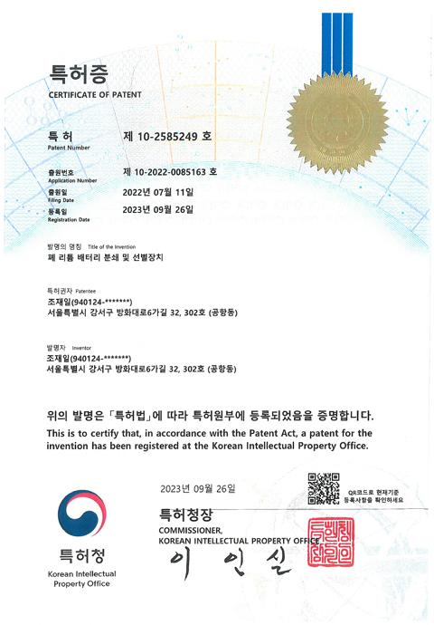
梵希泓创新研发中心 | DST动力电池安全研发体系
梵希泓与DST研究所秉持"技术引领创新"的发展理念，在新型材料领域持续深耕技术研发。目前重点开展塑料阻燃技术与环境污染防控两大方向的技术攻关，并已获国家专利授权，包括：
"防热失控板"（有效预防设备过热引发的安全隐患）
"棉尼龙热电转印纸"（创新环保型特种纸张技术）
"高绝缘阻燃复合涂层剂"（双效防护型材料解决方案）

Slide 3
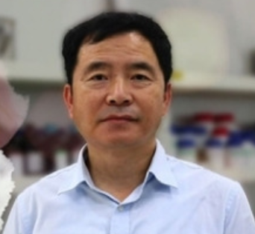
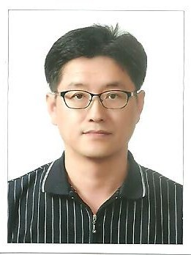
梵希泓创新研发中心 | DST动力电池
安全研发体系
由行业权威专家领衔组建专业研发团队，联合共建实验室平台，开展前沿技术攻关与产业化成果转化
总工程师
全永植博士
主任工程师
刘海润博士
主任工程师
鲁承九博士
环保工程师
尹炯善博士
研发中心总工程师
日本大阪工科大学物理化学硕士
日本橡胶学校博士
日本住友化学中央研发中心研究院
韩国现代汽车中央研发中心总工程师
研发中心主任工程师
韩国首尔大学化学科硕士 /
博士
韩国东洋制铁化学研发中心主任
汽车锂电池的高绝缘性和阻燃性的复合涂层研发
研发中心主任工程师
韩国高丽大学化学硕士 / 博士
韩国LG化学研发中心阻燃部门主任
高分子粘着剂开发主任
研发中心环保设计工程师
韩国全南大学环保科教授
韩国政府环保部环保技术顾问
阻燃和塑料的环保保护研究
研发中心总工程师
日本大阪工科大学物理化学硕士，
日本橡胶学校博士毕业
日本住友化学中央研发中心研究院。
韩国现代汽车中央研发中心总工程师
研发中心主任工程师
韩国首尔大学化学科硕士，博士毕业
韩国东洋制铁化学研发中心主任
汽车锂电池的高绝缘性和阻燃性的复合涂层研究开发的软母线表面
研发中心主任工程师
韩国高丽大学化学可硕士，博士毕业
韩国LG化学研发中心阻燃部门主任
高分子粘着剂开发主任

Slide 4
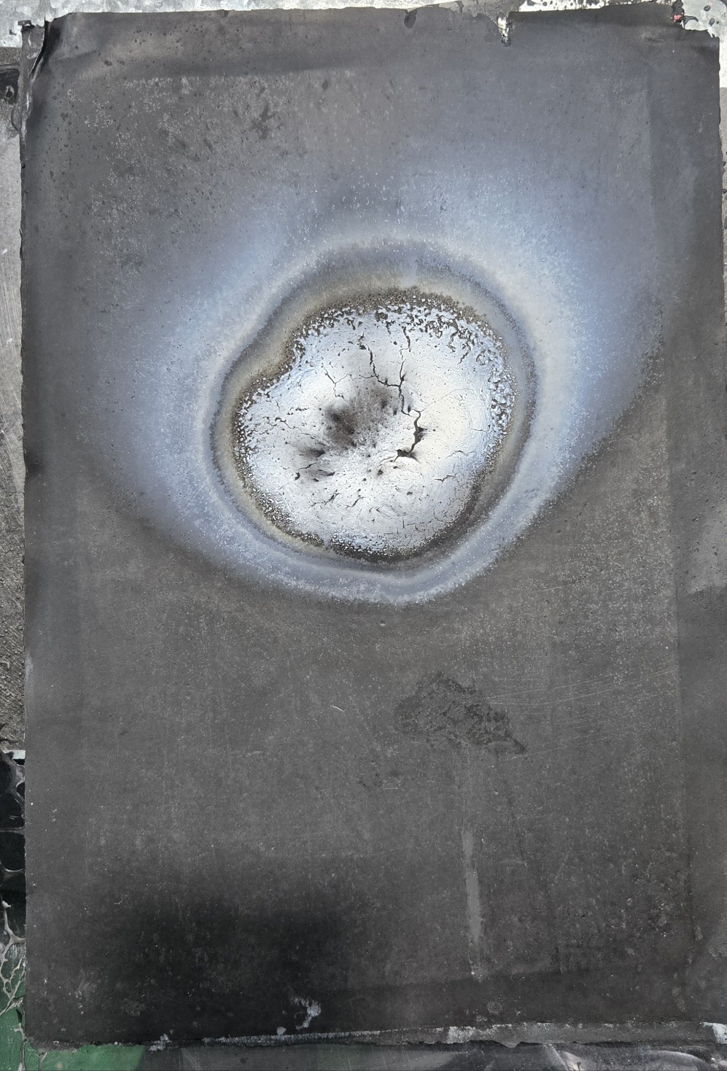
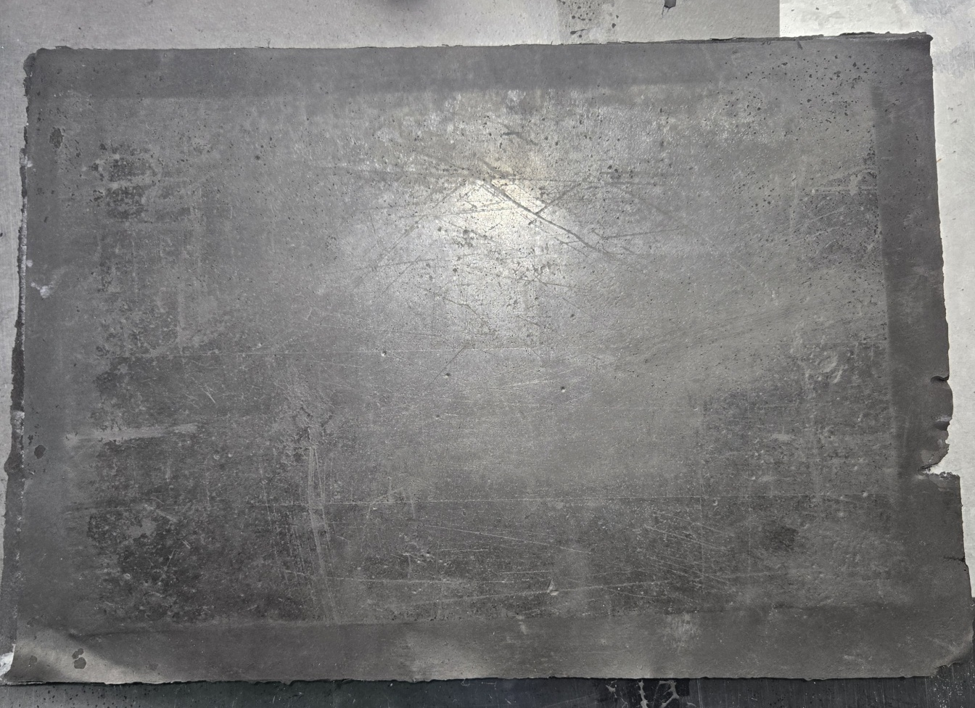
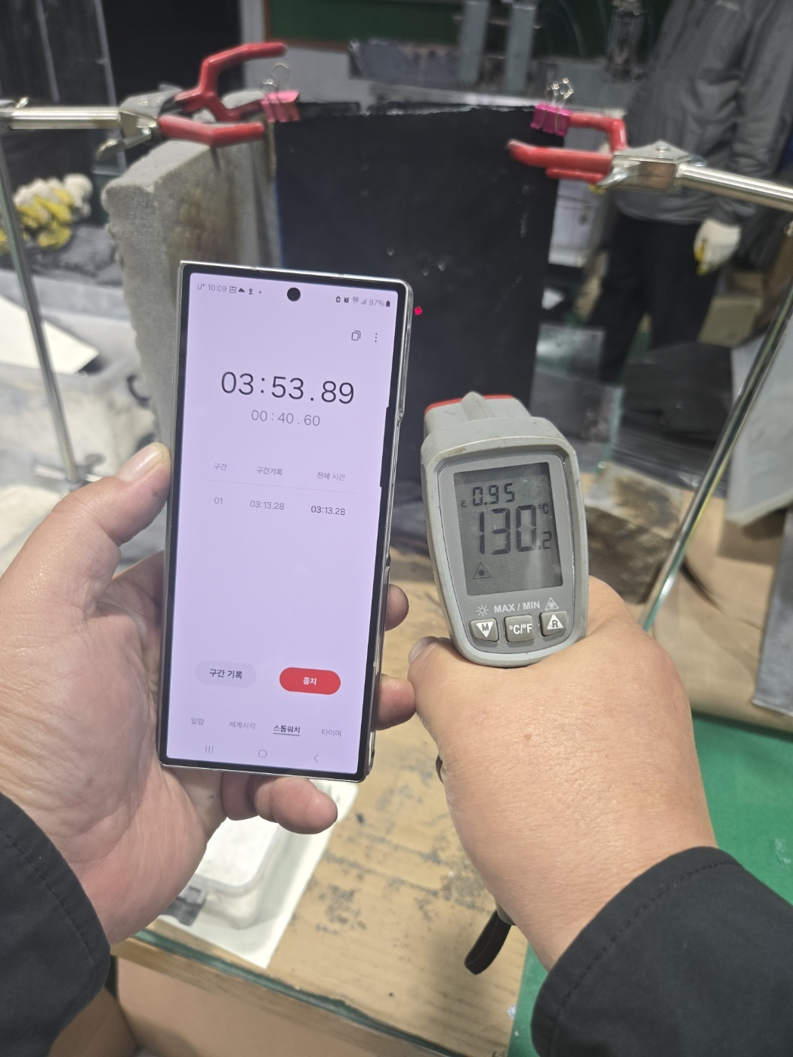
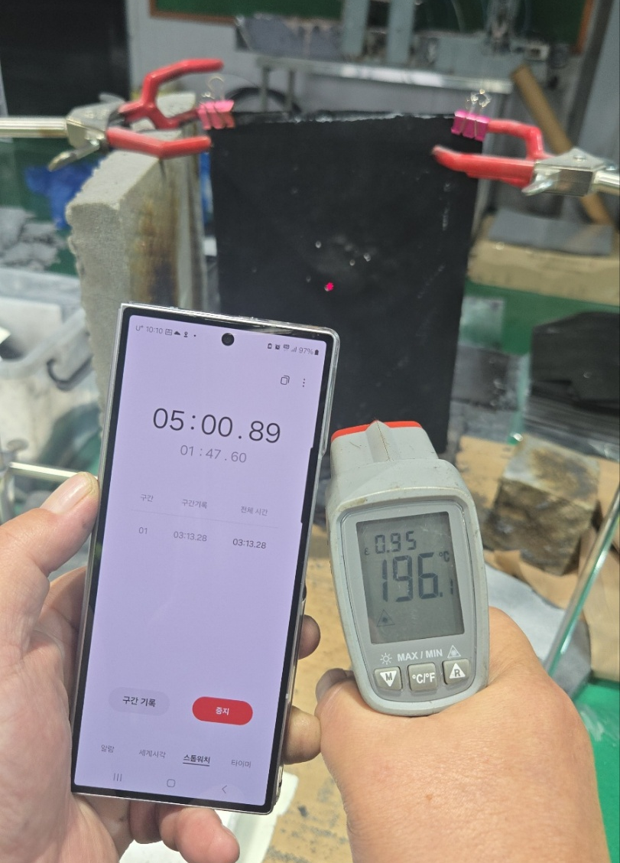
梵希泓 & DST 防热失控板测试结果
前面1350度加热 | 背面状态（没有变化）北美
3分钟后，背面温度结果130度 | 5分钟后，背面温度结果196度

Slide 5
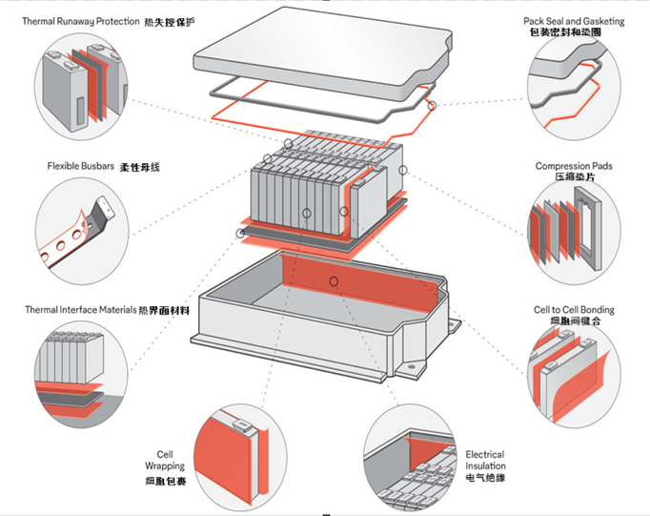
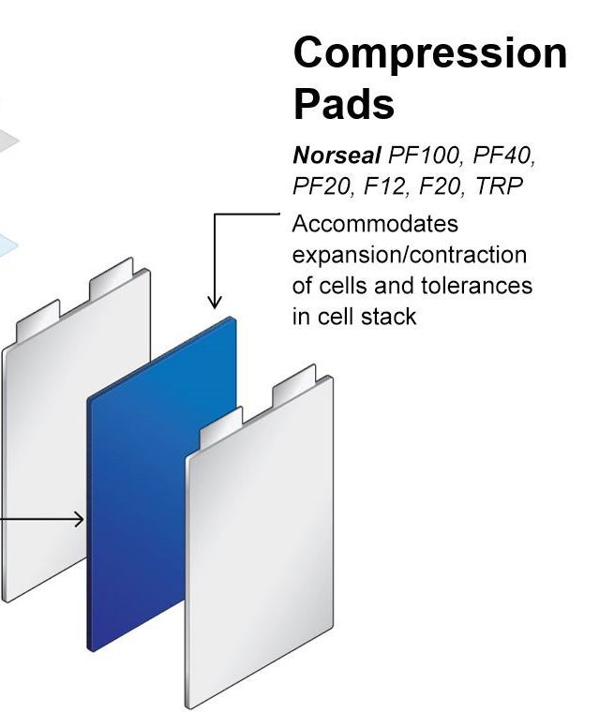
电动汽车电池构造
Saint Kobang- cell pad

Slide 6
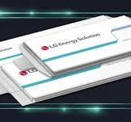
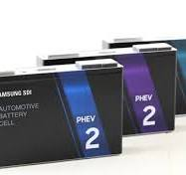
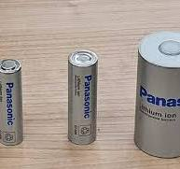
电池规格和类型 - 电动汽车
 | 包装类型 Pouch type | 角型 Square | 圆柱桶型 Cylindrical
形象
优点 | -高能量密度 -可以制造多种形状 -热管理容易 | -机械稳定性好，电池组构成容易 -果冻形态的电极，生产效率高 | -机械稳定性好，电池组构成容易， -生产成本低 -果冻卷状的电极，生产效率高
缺点 | -生产率低 -模块pack配置时难度大 | -能量密度低 -电池热变形问题不利于管理 | -能量密度降低 -连接许多单元以配置pack
制造社 | LG, SK | 三星SDI, CATL, 东芝 | LG, 松下
气测公司 | GM, Hyundai, Nissan, 雷怒 | BMW, BYD | 特斯拉
Notes:
-높은에너지밀도

Slide 7
Thermal runaway 热跑道
因受热而产生更大热量的、不可控的正反馈
▪电池组内部的“发热→温度上升→ 反应→ 发热→的循环
反复发生物理、化学连锁反应，结果电池组达到高温状态.
-一个电池单元的热失控(TR)发生机制 :
化学反应(Chemical reactions)
-热量传递到周围的电池单元，热失控传播(TR, propagation)发生机制 : 热传导(Heat transfer)
-整个电池组发生热失控转移时，引发大火灾或爆炸
SEI(Solid electrolyte interface):锂离子电池负极表面形成的固体电解质层，选择性导通锂离子并阻隔电子。

Slide 8
Comparison of temperatures between single cell test methods
电芯单元测试方法的温度比较
(a) External Heating (EH, 外部加热) and (b) Internal Short Circuit (ISC,内部段落) Device.
来源:Journal of The Electrochemical Society, 2024 171 040514

Slide 9
Comparison of temperate profiles between (a) Method A with external heating and (b) Method B with internal short-circuit device (ISC) from the single cell tests
来自单电池测试的温带剖面比较:(一) 带外部加热的方法与带内部短路电压的方法 (二)

Slide 10
Thermal runaway protection pad - Compression pad)防热失控复合板（TR Protection Pad）的作用
1.自适应补偿电芯厚度公差
2.维持电芯表面寿命初期（BOL）压力要求
3.自适应补偿电芯膨胀公差
4.缓冲机械冲击与振动载荷
5.实现电芯间热失控阻隔
BOL : The compression pad’s beginning of life.
BOL（寿命初期）防热失控复合压板性能基准参数，对应寿命预测模型初始状态.

Slide 11
Thermal Runaway Protection Pad –防热失控复合板
电芯间（C2C）热失控阻隔防护机制
1.热防护屏障体系
-防热失控板已在厚度仅为 1.4 毫米（2 至 5 毫米）的应用中实现了热阻 (TP) 停止。
-防热失控板的配方可承受高达 1000°C 的长期暴露。
-防热失控板在使用寿命终止、高应变、长时间机械循环、极端气候循环等条件下仍能保持良好的热性能和介电性能。
来源:Aspan aerogels, Inc

Slide 12
Thermal Runaway Protection Pad –防热失控复合板
1.Cell-to-Cell (C2C, Cell pad)) Barriers的作用
电芯单元间(C2C,热失控板)屏障 的作用
2. 机械作用 – 压缩垫, CFM(compression force deflection )
压缩力偏转控制
机械压缩垫

Slide 13
Function of Thermal runway protection pad
热跑道保护垫的功能
Typical performance of various compression pads in cold Temp.
各种压缩垫在低温下的典型性能
PF45 : PU microcellular foam,
Density: 0.25
引用 : Saint gobang 资料 – Norseal PF

Slide 14
3) Thermal isolation of Cell 电芯单元的热隔离
-Thermal propagation with and without thermal barrier between the cells.
电芯间有无热屏障状态下的热蔓延对比。

Slide 15
Different types of compression pads and its function
不同类型的压缩垫及其功能
-聚氨酯泡沫:单元厚度的变补充
耐热冲击能量吸收问题。
-硅泡沫:吸收负载的冲击或振动。
耐热聚氨酯泡沫比较优势。
-带有热屏障的泡沫:热屏障使用,热跑道保护保护性良好,影响及厚度变化 补充问题。
-气凝胶压缩垫 : 热屏障作用优秀, 厚度补充作用不足及批量生产存在问题。
-Polymer foam and fiber composite
聚合物泡沫和纤维复合材料:
考虑到上述优缺点和缺点的新设计 ,
热屏障和厚度的互补作用更突出。
引用: 2024-01-2430 Published 09 Apr 2024, SAE.

Slide 16
Polymer foam with fiber composite
聚合物泡沫和纤维复合材料构成
Adhesion layer-Epoxy
-压缩垫泡沫:硅胶海绵
-热屏障:复合材料-碳纤维复合材料
-粘合剂：环氧基阻燃热固性胶粘剂（单组分）
Thermal barrier 热屏障（准不燃性符合以下标准：）
-KS F 2177（韩国建筑材料不燃性认证）
-ASTM E662 & ASTM E84: Smoking density, Flame spread(Fire rating)
（烟密度与火焰传播指数测试）

Slide 17
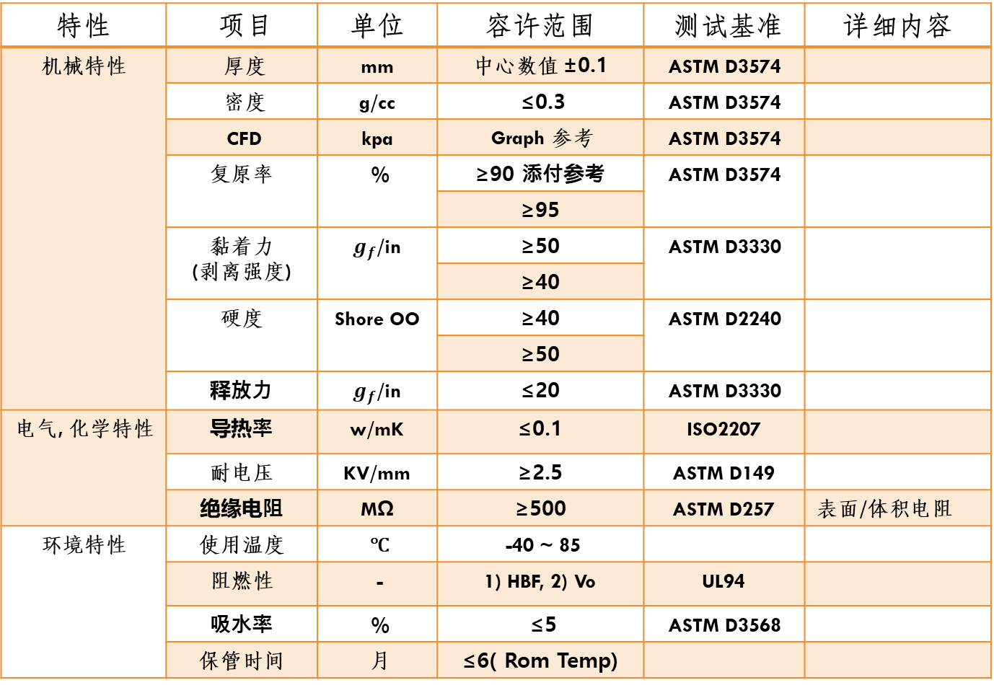
材料规格 – 防热失控垫板 – 韩国标准
特性 | 项目 | 单位 | 容许范围 | 测试基准 | 详细内容
机械特性 | 厚度 | mm | 中心数值 ±0.1 | ASTM D3574
 | 密度 | g/cc | ≤0.3 | ASTM D3574
 | CFD | kpa | Graph 参考 | ASTM D3574
 | 复原率 | % | ≥90 添付参考 | ASTM D3574
 |  |  | ≥95
 | 黏着力 (剥离强度) | $g_{f}$/in | ≥50 | ASTM D3330
 |  |  | ≥40
 | 硬度 | Shore OO | ≥40 | ASTM D2240
 |  |  | ≥50
 | 释放力 | $g_{f}$/in | ≤20 | ASTM D3330
电气, 化学特性 | 导热率 | w/mK | ≤0.1 | ISO2207
 | 耐电压 | KV/mm | ≥2.5 | ASTM D149
 | 绝缘电阻 | MΩ | ≥500 | ASTM D257 | 表面/体积电阻
环境特性 | 使用温度 | ℃ | -40 ~ 85
 | 阻燃性 | - | 1) HBF, 2) Vo | UL94
 | 吸水率 | % | ≤5 | ASTM D3568
 | 保管时间 | 月 | ≤6( Rom Temp)

Slide 18
CFD(Compression force deflection) Specs - 韩国企业 压缩力偏转
Type A |  | 压缩率 (%)
 |  | 20 | 30 | 40 | 50 | 60 | 70
Stress | Max | 20.0 | 23.0 | 27.0 | 36.0 | 65.0 | 251.0
 | Min | 8.0 | 9.5 | 12.0 | 17.5 | 32.0 | 85.0

Slide 19
-燃烧试验
Typical set up of Flame torch test and Hot plate tests on TRP500 (launching soon in North America and Europe).
典型的火焰火炬测试和热板测试设置（即将在北美和欧洲推出）
TRP500 : Silicone sponge
-Saint Gobain

Slide 20
针刺测试 Nail Penetration test setup
These tests use a stack of cells,
one cell is punctured to force thermal runaway.
By using actual cells, several thermocouples and voltage meters, we can determine how our materials perform under realistic condition.
热失控触发测试方法
采用电芯堆叠体作为测试样本，通过针刺单颗电芯诱发热失控（TR）。
基于真实电芯构建多通道监测系统（热电偶+电压表），精准评估防护材料在实际工况下的性能表现。

Slide 21
Typical Properties典型特性- PyroThin
Test method | Properties | Pyrothin ATB1000 | Pyrothin ATB2000
ASTM C303 | Density | 0.20g/cc | 0.16g/cc
ASTM C177 | Thermal Conductivity | 24mW/m-K@0℃ 26mW/m-K@100℃ 28mW/m-K@200℃ 30mW/m-K@300℃ 35mW/m-K@400℃ 43mW/m-K@500℃ 54mW/m-K@600℃ | 25mW/m-K@0℃ 26mW/m-K@100℃ 28mW/m-K@200℃ 32mW/m-K@300℃ 36mW/m-K@400℃ 50mW/m-K@500℃ 61mW/m-K@600℃
ASTM C165 Modified | Compressive resistance | 8kPa @10% Strain 90kPa@25% Strain 200kPa@40% Strain 310kPa@50% Strain | 14kPa@10% strain 81kPa@25% strain 159kPa@40% strain 257kPa@50% strain
UL 94 | Test for flammability of plastics | V-0 | V-0
Note: Values presented are typical and do not represent a specification.
Thickness | 2mm, 3mm
Color | Grey
Hydrophobic | Yes

Slide 22
新兴CNT- 韩国首尔

